Slide 2
clk
srst
din |  | dout
wr_en |  | rd_en
full |  | empty

Slide 3
clk
srst
FWFT
din |  | dout
wr_en |  | rd_en
full |  | empty
clk
srst
Standard
din |  | dout
wr_en |  | rd_en
full |  | empty

Slide 4
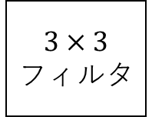
1
2
3
4
FPGA
5
6
7
8
…
5
4
3
2
1
3ラインバッファ
$$3×3$$
フィルタ
9
10
11
12
13
14
15
16

Slide 5
3ラインバッファ
…
1
0
0
0
0
…
5
4
3
2
1
…
5
4
3
2
1
…
9
8
7
6
5

Slide 6
FWFT FIFO
FWFT FIFO
FWFT FIFO

